Slide 1

LES VISIOS DU CDG18
Session – Mai 2025
Centre de Gestion de la Fonction Publique Territoriale du CHER
Vos intervenants pour cette session
Yveline ROUX-BERANGER – Directrice Générale des Services
Aurore VEDRENNE- Directrice Adjointe des Services
Céline GENDRAULT – Coordonnatrice retraite et gestionnaire des assurances du personnel
1

Slide 2
SOMMAIRE
Centre de Gestion de la Fonction Publique Territoriale du CHER
Retraite : les bonnes pratiques. Focus sur le compte individuel retraite
2. Pep’s : bientôt une double authentification
3 Être agent public et candidat aux élections municipales
  4. CNP : un dossier complet pour un remboursement assuré
    5. L’actu-minute

Slide 3
Centre de Gestion de la Fonction Publique Territoriale du CHER
Retraite : les bonnes pratiques. Focus sur le CIR Compte individuel retraite

Slide 4
Le CIR : compte individuel retraite
Centre de Gestion de la Fonction Publique Territoriale du CHER
Qu’est ce que c’est ????
Le Compte Individuel de Retraite reprend l’ensemble des informations relatives à la carrière du fonctionnaire. Il est complété, par le service gestionnaire, au fur et à mesure de l’évolution de la situation familiale de l’agent et de son parcours professionnel.
Il est alimenté par :
la DSN qui porte automatiquement l’affiliation de vos agents et les éléments de carrière
vos mises à jour des données de l’agent dans le service « Comptes individuels retraite » au fil de l’eau (périodes et famille)
les validations, régularisations ou rachats de périodes.
Il permet :
d’accompagner les agents tout au long de leur carrière via le Droit à l’information (DAI)
d’obtenir une simulation de calcul fiable (âge de départ)
de procéder à la liquidation de pension.
Afin de garantir une complétude et la fiabilité des données carrière de l’agent, il est primordial de renseigner le compte individuel retraite au fil de l’eau.

Slide 5
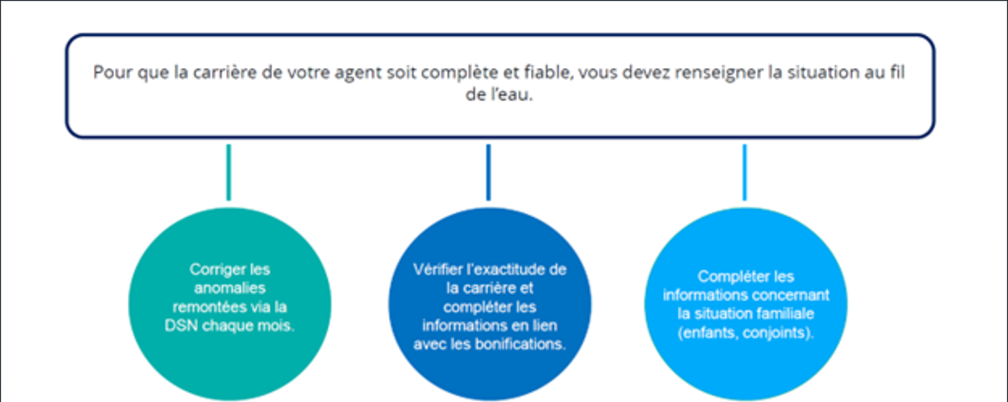
Le CIR : compte individuel retraite
Centre de Gestion de la Fonction Publique Territoriale du CHER
En quoi ça consiste pour les employeurs????

Slide 6
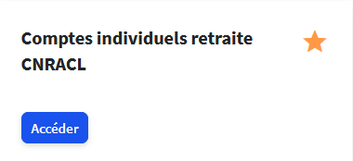
Le CIR : compte individuel retraite
Centre de Gestion de la Fonction Publique Territoriale du CHER
  Il est conseillé par la CNRACL d’y jeter un œil très régulièrement et de procéder à la correction des anomalies.
  Mais pas que !
Comment on fait ????
Accessible à partir de la plateforme PEP’s, thématique « Carrière », le service « Comptes individuels retraite » permet
la consultation et la mise à jour du compte individuel retraite CNRACL
la correction des anomalies périodes (possibilité de filtrer uniquement les périodes en anomalies)
la gestion des données famille
la gestion des périodes de handicap
la gestion des périodes de bonification pour services civils rendus hors Europe, des périodes de services aériens, sous-marins ou subaquatiques, des bénéfices de campagnes dans le cadre des services militaires
Notes:
Démonstration sur Pep’s

Slide 7
Le CIR : compte individuel retraite
Centre de Gestion de la Fonction Publique Territoriale du CHER
Que dois-je faire????
Vérifier la situation familiale
Corriger des anomalies périodes
Vérifier la carrière dans sa globalité (absence pour congé maladie, temps partiel thérapeutique, changement de taux d’activité ou nombre d’heures, les situations administratives, le congé maternité, parental, temps partiel, NBI, la catégorie sédentaire/active)
Saisir les périodes de handicap si taux à minima de 50%
En cas de mutation, le CIR doit être vérifié avant le départ. En cas de données erronées ou manquantes, le dernier employeur public met à jour et se rapproche de la collectivité précédente si nécessaire (cf dossier individuel de l’agent).
Notes:
Démonstration sur Pep’s

Slide 8
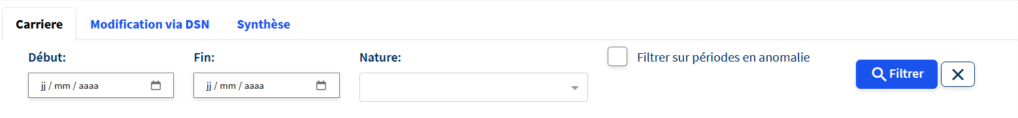

Le CIR : compte individuel retraite
Centre de Gestion de la Fonction Publique Territoriale du CHER
  Prérequis à l’instruction d’une simulation de pension ou d’une liquidation
Filtrer uniquement les périodes en anomalie
Ne rien modifier sur cet onglet
Alerte des discontinuités dans la carrière
Notes:
Démonstration sur Pep’s

Slide 9
Les bonnes pratiques de la retraite
Centre de Gestion de la Fonction Publique Territoriale du CHER
Quelques conseils pour faciliter la gestion d’un dossier retraite
1/ Qui fait quoi : outil d’accompagnement (disponible sur espace réservé du site CDG18)
2/ Des checks listes avec les actions à mener et les pièces à transmettre en fonction des hypothèses (disponibles sur l’espace réservé). Des pièces sur un socle commun (ex livret de famille, jugement de divorce) et des documents spécifiques en fonction du type de départ
Exemple : dans le cas d’une demande de contrôle de simulation de pension pour carrière longue = joindre un état récapitulatif des congés maladie au minima dans votre collectivité et au maximum dans la fonction publique)
3/ Clarté des demandes envoyées par mail au pôle assurances/retraite.
Préciser dans l’objet du mail :
Simulation départ au (indiquer la date souhaitée)/motif de départ/nom/prénom/date de naissance/collectivité
Demande de départ au (indiquer la date souhaitée)/motif de départ/nom/prénom/date de naissance/collectivité
Nommer les pièces jointes de façon compréhensible (une pièce par document)
-
Notes:
Démonstration sur Pep’s

Slide 10
Centre de Gestion de la Fonction Publique Territoriale du CHER
PEP’S : double authentification

Slide 11
Pep’s : double authentification
Centre de Gestion de la Fonction Publique Territoriale du CHER
PREPAREZ DES MAINTENANT LA SECURISATION DE L’ACCES A PEP’S
La sécurisation des modalités de connexion à la plateforme PEP’s répond à un enjeu de protection de l’accès à vos données et en particulier des données personnelles de vos agents.
Un dispositif de double authentification à PEP’s sera prochainement déployé.
Courant juin 2025, la connexion à PEP’s sera sécurisée par un dispositif de double authentification.
mise en place d’un code à usage unique pour les connexions classiques et Net-entreprises (SMS ou vocal pour les téléphones fixes). Le code à usage unique est systématique à la 1ère connexion ; il sera ensuite nécessaire à la connexion selon une fréquence établie à 7 jours.
en complément, une demande systématique d’un code à usage unique pour les actions sensibles :
  pour les administrateurs PEP’s : création d’un compte utilisateur ou modification des coordonnées d’un utilisateur, attribution des droits d’accès à certains services
  pour tous les utilisateurs : modification de leurs coordonnées médiatiques (courriel et téléphone) et de leur mot de passe.
-
Notes:
Démonstration sur Pep’s

Slide 12
Pep’s : double authentification
Centre de Gestion de la Fonction Publique Territoriale du CHER
PREPAREZ DES MAINTENANT LA SECURISATION DE L’ACCES A PEP’S
Cette exigence implique qu’un numéro de téléphone portable ou fixe soit associé à chaque compte utilisateur PEP's en complément d’une adresse courriel.
La mise en œuvre de la double authentification peut nécessiter une adaptation des procédures existantes au sein de vos établissements. La sécurité ne permet pas d’envisager de dispositif dérogatoire au cas par cas.
Comment savoir qui est administrateur des comptes dans votre collectivité ?
C’est très simple suivez le guide et vous saurez !!!
Ensemble préparons la mise en œuvre de cette sécurisation 💪😊.
Le CDG 18 fait le relai auprès des collectivités et notamment des administrateurs des comptes pour contribuer à cette démarche.
-
Notes:
Démonstration sur Pep’s

Slide 13
Pep’s : double authentification
Centre de Gestion de la Fonction Publique Territoriale du CHER
PREPAREZ DES MAINTENANT LA SECURISATION DE L’ACCES A PEP’S
Ensemble préparons la mise en œuvre de cette sécurisation 💪😊.
Le CDG 18 fait le relai auprès des collectivités et notamment des administrateurs des comptes pour contribuer à cette démarche.
La suite au prochain épisode avec la mise à votre disposition d’un kit d’accompagnement 📖📜. Le CDG vous tiendra informés !!
Pour toute question sur la mise en place de ce dispositif, vous pouvez solliciter la CNRACL à partir du formulaire de contact PEP’s, motif « Gestion des comptes dans PEP’s ».
-
Notes:
Démonstration sur Pep’s

Slide 14
Centre de Gestion de la Fonction Publique Territoriale du CHER
Être agent public et candidat aux élections municipales

Slide 15
Centre de Gestion de la Fonction Publique Territoriale du CHER
1/ Qui peut être candidat aux élections municipales ? Les inéligibilités
Le code électoral fixe des règles d’inéligibilité : l’agent inéligible ne peut pas se présenter
Art L.231 code électoral : « Ne peuvent être élus conseillers municipaux dans les communes situées dans le ressort où ils exercent ou ont exercé leurs fonctions depuis moins de six mois les personnes exerçant, au sein d'un établissement public de coopération intercommunale à fiscalité propre ou de leurs établissements publics, les fonctions de directeur général des services, directeur général adjoint des services, directeur des services, directeur adjoint des services ou chef de service, ainsi que les fonctions de directeur de cabinet, directeur adjoint de cabinet ou chef de cabinet en ayant reçu délégation de signature du président, du président de l'assemblée ou du président du conseil exécutif »
> Fonctions de responsabilités dans un EPCI dans les 6 mois précédents l’élection = inéligibilité dans les communes du ressort de l’EPCI

Slide 16
Centre de Gestion de la Fonction Publique Territoriale du CHER
1/ Qui peut être candidat aux élections municipales ? Les inéligibilités
Art L.231 code électoral : « Les agents salariés communaux ne peuvent être élus au conseil municipal de la commune qui les emploie. Ne sont pas compris dans cette catégorie (…) dans les communes comptant moins de 1 000 habitants, ceux qui ne sont agents salariés de la commune qu'au titre d'une activité saisonnière ou occasionnelle. »
Agent de la commune quelque soit sont statut (fonctionnaire, contractuel, vacataire) = inéligibilité au sein de la commune employeur
Exceptions :
les agents qui au jour de l’élection ont fait valoir leur droit à la retraite
Les agents dont la démission est effective avant la date du scrutin
Les agents saisonniers dans les communes de moins de 1000 habitants
Les agents placés en disponibilité à la date du scrutin
Les agents placés en détachement à la date du scrutin

Slide 17
Centre de Gestion de la Fonction Publique Territoriale du CHER
2/ droits et obligation de l’agent pendant la campagne électorale
Droit à des autorisations d’absence pour participer à la campagne électorale pour les élections municipales à hauteur de 10 jours
  Absence à prendre par demi journée minimum
  À solliciter au moins 24 heures à l’avance
  À déduire du solde des congés ou RTT ou à récupérer en aménagement du temps de travail ou sans solde
  Sans effet sur le droit à l’ancienneté
Devoir de réserve : les agents publics sont tenus à une obligation de neutralité politique et d’impartialité
Interdiction de distribuer des tracts dans l’exercice des fonctions

Slide 18
Centre de Gestion de la Fonction Publique Territoriale du CHER
3/ situation administrative de l’agent élu
Le détachement
Détachement de droit pour le mandat de :
  Maire ou adjoint au maire
  Président ou vice-président d’un EPCI à fiscalité propre
Détachement sous réserve des nécessités de service pour les autres mandats municipaux
Situation en détachement :
  Le fonctionnaire perçoit des indemnités liées à son mandat, il n’est plus rémunéré par son administration d’origine
  Il continue à bénéficier dans son cadre d’emploi d’origine des droits à l’avancement ou à la retraite
  Règles de réintégration de droit commun

Slide 19
Centre de Gestion de la Fonction Publique Territoriale du CHER
3/ situation administrative de l’agent élu qui cesse provisoirement son activité professionnelle au profit de son mandat
La disponibilité
Disponibilité de droit pour la durée du mandat d’élu local
Situation en disponibilité :
  Le fonctionnaire perçoit des indemnités liées à son mandat, il n’est plus rémunéré par son administration d’origine
  Il ne bénéficie plus dans son cadre d’emploi d’origine des droits à l’avancement ou à la retraite
  Règles de réintégration de droit commun
  NB : cette disponibilité n’est ouverte qu’après l’élection; l’agent ne peut pas en bénéficier pendant la campagne

Slide 20
Centre de Gestion de la Fonction Publique Territoriale du CHER
3/ situation administrative de l’agent élu qui poursuit son activité professionnelle
Autorisation d’absences pour assister aux réunions institutionnelles (L2123-1 CGCT)
Liste des réunions éligibles fixées par l’article L.2123-1 CGCT:
  Séances plénières du conseil municipal
  Réunions des commissions dont il est membre
  Réunions des assemblées délibérantes et des bureaux des organismes où il a été désigné pour représenter la commune.
- L'élu doit informer son employeur par écrit de la date et de la durée de la séance ou de la réunion dès qu'il en a connaissance, L'employeur doit laisser à l'élu le temps nécessaire pour se rendre et participer à ces réunions.(temps de déplacement inclus)
La rémunération n’est pas maintenue par l’employeur pendant la durée de l’absence
Le temps d'absence est assimilé à une durée de travail effective pour la détermination de la durée des congés payés, de tous les droits découlant de l'ancienneté (avancement)

Slide 21
Centre de Gestion de la Fonction Publique Territoriale du CHER
3/ situation administrative de l’agent élu qui poursuit son activité professionnelle
Crédits d’heures(L2123-2 CGCT)
Temps nécessaire à l'administration de leur collectivité ainsi qu'à la préparation des réunions des instances
Crédit d'heures, forfaitaire et trimestriel, fixé par référence à la durée hebdomadaire légale du travail
L'employeur est tenu d'accorder aux élus concernés, sur leur demande, l'autorisation d'utiliser ce crédit d'heures. L'élu doit informer son employeur par écrit, 3 jours au moins avant son absence. Il doit préciser la date et la durée de cette absence ainsi que la durée du crédit d'heures à laquelle il a encore droit au titre du trimestre en cours.
La rémunération n’est pas obligatoirement maintenue par l’employeur pendant la durée de l’absence
Le temps d'absence est assimilé à une durée de travail effective pour la détermination de la durée des congés payés, de tous les droits découlant de l'ancienneté (avancement)

Slide 22
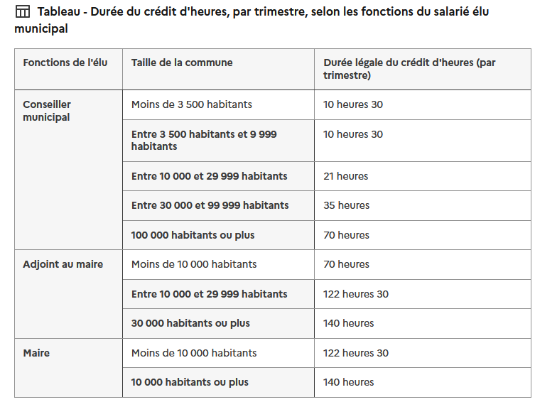
Centre de Gestion de la Fonction Publique Territoriale du CHER
3/ situation administrative de l’agent élu qui poursuit son activité professionnelle
Crédits d’heures
En cas de travail à temps partiel, ce crédit d'heures est réduit proportionnellement à la réduction du temps de travail prévue pour l'emploi considéré.
Les heures non utilisées ne sont pas reportées d'un trimestre à l'autre.
La durée cumulée des absences autorisées et du crédit d'heures ne doit pas dépasser 803 heures 30 par an.

Slide 23
Centre de Gestion de la Fonction Publique Territoriale du CHER
CNP : un dossier complet dans les délais = un remboursement assuré

Slide 24

Centre de Gestion de la Fonction Publique Territoriale du CHER
Module assurance statutaire
Le CDG 18 vous propose une assurance statutaire avec CNP ASSURANCES. Vous avez la possibilité de vous assurer pour les agents IRCANTEC et/ou les agents CNRACL
Les risques qui peuvent être assurés sont: le congé de maladie ordinaire, le congé de longue maladie, le congé de longue durée, le congé de grave maladie, le congé maternité, le congé paternité, le CITIS (accident de service et maladie professionnelle) et le décès.
En option, vous pouvez assurer une partie des charges patronales, les indemnités de résidence, le SFT, les indemnités accessoires

Slide 25
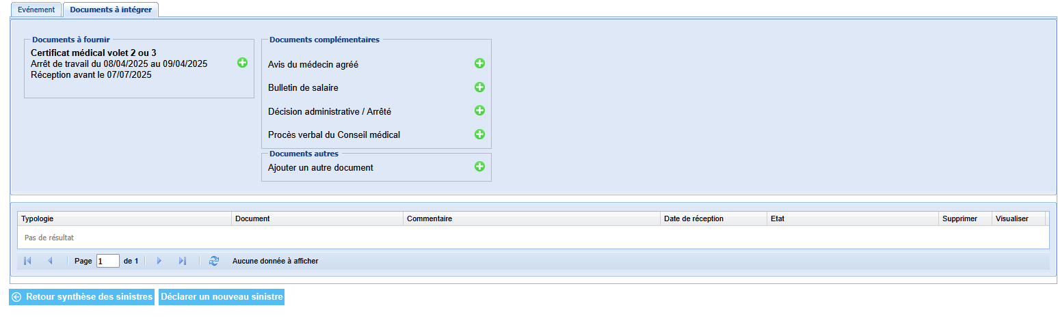
Centre de Gestion de la Fonction Publique Territoriale du CHER
Pièces à joindre :
Pour rappel, pour chaque type de sinistre, la collectivité doit fournir un certain nombre de pièces jointes dans des délais impartis et sans attendre la sollicitation du CDG :
Sur l’espace réservé, rubrique assurances : 2 documents recensant pour chaque type de sinistre les pièces à joindre et les délais de transmission
- délais et PJ contrat 1406D (agents CNRACL)
délais et PJ contrat 3411H (agents IRCANTEC)
Après votre déclaration dans Statual , récapitulatif des pièces à joindre :
-
Notes:
Démonstration sur Pep’s

Slide 26
Centre de Gestion de la Fonction Publique Territoriale du CHER
Formation en visio sur l’outil Statual :
Afin de vous accompagner dans vos déclarations de sinistres sur Statual, le CDG et la CNP vous proposent une formation en visio à l’utilisation de l’outil :
Jeudi 19 juin à 10h en visio – lien d’inscription
-
Notes:
Démonstration sur Pep’s

Slide 27
Centre de Gestion de la Fonction Publique Territoriale du CHER
ACTU-MINUTE

Slide 28

Centre de Gestion de la Fonction Publique Territoriale du CHER
Actu - minute
1- des mails complets = des réponses de qualité
Pour toute demande par mail aux services du CDG, être le plus précis possible afin de limiter le nombre de demandes de précisions:
Nom et statut (titulaire CNRACL/ titulaire IRCANTEC/ stagiaire/contractuel…) de l’agent dont il est question
Contexte précis
Historique des échanges éventuel

Slide 29
Centre de Gestion de la Fonction Publique Territoriale du CHER
Actu - minute
2- vérifier la mise à jour des carrières des agents
Dans le cadre des procédures d’avancement de grade et de promotion interne, il convient de vérifier la carrière des agents, En effet, si les arrêtés de carrière n’ont pas été transmis au CDG, ceux-ci ne sont pas pris en compte dans la carrière. Les arrêtés d’avancement de grade et de promotion interne qui seraient pris seront donc erronés,
Pour vérifier les actes non transmis au CDG : procédure sur l’espace réservé, rubrique Agirhe - Vérifier la mise à jour des carrières

Slide 30

Centre de Gestion de la Fonction Publique Territoriale du CHER
Actu - minute
3- arrêtés avancement d’échelon du 2ème trimestre
Les arrêtés d’avancement d’échelon du 2ème trimestre sont disponibles sur Agirhe (cf procédure dans l’espace réservé - Gestion des avancements d'échelon)

Slide 31
Centre de Gestion de la Fonction Publique Territoriale du CHER
Actu - minute
4- Campagne annuelle – avantage spécifique d’ancienneté
Pour rappel, les dossiers sont à envoyer au CDG 18 au plus tard le 25 mai 2025 par mail (service.rh@cdg18.fr) en indiquant dans l’objet : Bonification d’Ancienneté.
Les dossiers et modalités sont disponibles sur l’espace réservé – rubrique carrières

Slide 32

Centre de Gestion de la Fonction Publique Territoriale du CHER
Actu - minute
5- PSC - prévoyance
Pour rappel, obligation de participation employeur sur le risque prévoyance depuis le 1er janvier 2025 : labellisation ou contrat de groupe
Pour les collectivités ayant déjà adhéré au contrat de groupe du CDG : réunion à destination des agents en visio :Lundi 12 mai 2025 à 14h00
> Lien d’inscription
PSC – santé
Pour rappel, obligation de participation employeur sur le risque santé à partir du 1er janvier 2026 : labellisation ou contrat de groupe
Pour les collectivités n’ayant pas encore adhéré au contrat de groupe du CDG : réunion employeur en présentiel au CDG mardi 24 juin 2025 10h
> lien d’inscription envoyé dans le flash du 25/04

Slide 33
Centre de Gestion de la Fonction Publique Territoriale du CHER
Actu - minute
6- calendrier du conseil médical 2ème semestre
Le calendrier des réunions du conseil médical (formation restreinte et formation plénière) est disponible sur le site du CDG 18
DATES DES REUNIONS |  | DATES LIMITES DE DEPOT DES DOSSIERS
FORMATION PLENIERE MATIN | FORMATION RESTREINTE APRES-MIDI | FORMATION PLENIERE
Mardi 8 juillet 2025 |  | Mardi 17 juin 2025
Mardi 9 septembre 2025 |  | Mardi 22 juillet 2025
Mardi 7 octobre 2025 |  | Mardi 16 septembre 2025
Mardi 4 novembre 2025 |  | Mardi 14 octobre 2025
Mardi 9 décembre 2025 |  | Mardi 18 novembre 2025

Slide 34

Centre de Gestion de la Fonction Publique Territoriale du CHER
Actu - minute
7 – Prochaine visio :
  Mardi 3 juin à 10h
  Vendredi 6 juin à 10h

Slide 35

DES QUESTIONS ?
MERCI DE VOTRE ATTENTION
Centre de Gestion de la Fonction Publique Territoriale du CHER

